Slide 1


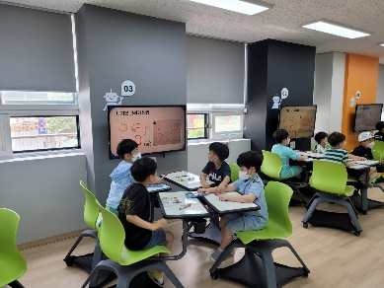
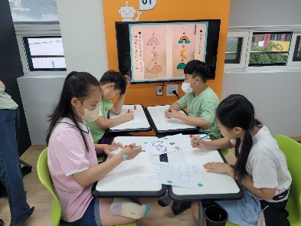
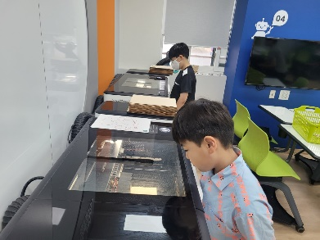
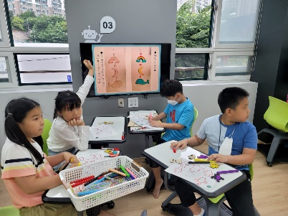
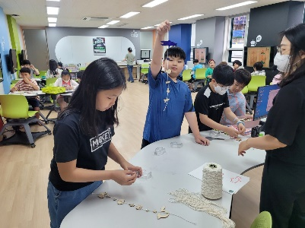
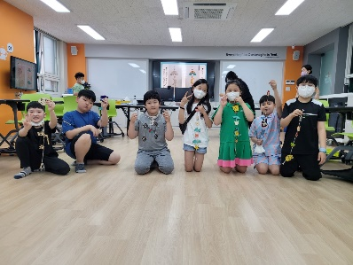


레이저박스를 활용하여 모빌 디자인하기
서울구암초등학교
레이저박스를 활용하여 나무 합판을 잘라 모빌을 디자인한다.
초 1~4학년
미술, 창의적체험활동
메이커 도구 탐색!
상상과 디자인!
메이킹!
1차시
레이저박스 알아보기
디자인 하기
합판 자르기
메이킹!
공유!
2차시
모빌 색칠하기
모빌 이어 붙이기
작품 감상하기
레이저박스로 합판 1개 자를 때 1~2분 정도가 소요된다.
먼저 디자인한 학생부터 합판을 자를 수 있도록 한다.
1명의 보조 강사가 더 있으면 원활한 수업 진행이 가능하다.

Slide 2

단계 | 차시 | 활동 개요
메이커 도구 탐색 | 1차시 | 레이저박스 알아보기 - 레이저 박스의 자르는 원리와 효과적인 사용방법 알아보기
상상과 디자인 |  | 상상과 디자인하기 모빌을 어떻게 꾸밀지 구상하기 모빌 디자인 하기
메이킹 |  | 합판 자르기 - 레이저박스를 활용하여 합판 자르기
 | 2차시 | 모빌 색칠하기 - 자른 조각들을 색칠하기
 |  | 모빌 이어 붙이기 - 모빌 이어 붙여 완성하기
공유 |  | 작품 감상하기 자신의 작품 설명하기 서로의 작품 감상하기
평가 내용 | 평가 기준
레이저박스를 활용하여 나무 합판을 잘라 모빌을 만들 수 있다. | 상 | 레이저박스를 활용하여 나무 합판을 잘라 의도하는 디자인이 잘 드러나게 모빌을 만든다.
 | 중 | 레이저박스를 활용하여 나무 합판을 잘라 모빌을 만든다.
 | 하 | 레이저박스를 활용하여 나무 합판을 잘라 도움을 받아 모빌을 완성한다.

